Slide 1



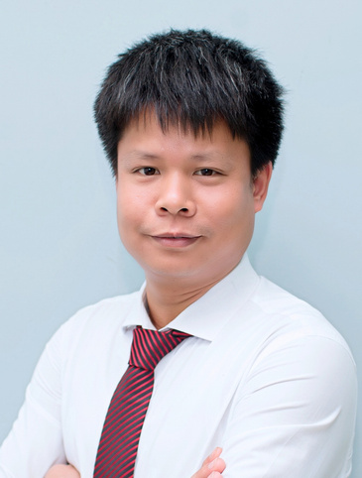
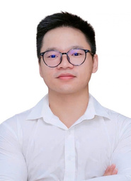
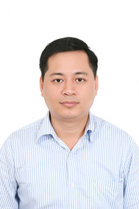
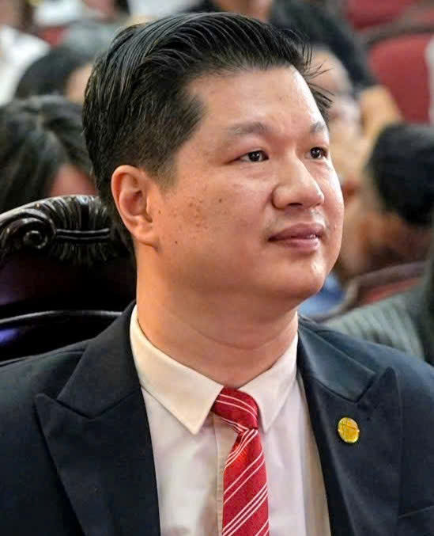
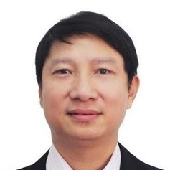
TRƯỜNG ĐẠI HỌC HÙNG VƯƠNG / TIỂU BAN KỸ THUẬT VÀ CÔNG NGHỆ - THỨ 7, NGÀY 24 THÁNG 10 NĂM 2026
MỘT SỐ HƯỚNG NGHIÊN CỨU HIỆN ĐẠI VỀ TRÍ TUỆ NHÂN TẠO
CÁC SẢN PHẨM AI TẠI VIỆN CNTT, ĐHQGHN VÀ TIỀM NĂNG BẢN
SAO SỐ CHO CÔNG BỐ WoS/SCOPUS
HƯỚNG NGHIÊN CỨU VÀ TIỀM NĂNG BẢN SAO SỐ
Giới thiệu các hướng nghiên cứu AI từ năm 2026, sản phẩm ứng dụng tại AIRC và tiềm năng nghiên cứu Bản sao số (Digital Twin). Ví dụ thực hành minh họa thiết kế nghiên cứu và xây dựng bản thảo cho tạp chí WoS/Scopus. Tư vấn trực tiếp giúp giảng viên hoàn thiện ý tưởng nghiên cứu kỹ thuật và lập kế hoạch công bố Q1/Q2.
60
45
15
PHÚT
PHÚT
PHÚT
BÁO CÁO CHUYÊN SÂU
THỰC HÀNH
TƯ VẤN NGHIÊN CỨU
Hướng nghiên cứu AI, sản phẩm AIRC
và tiềm năng nghiên cứu Bản sao số
Xây dựng bài báo quốc tế
qua ví dụ về Bản sao số
IoT, điều khiển, tối ưu năng lượng
và chuỗi cung ứng; tư vấn Q1/Q2
Lê Hoàng Sơn
Nguyễn Văn Chung, Phạm Gia Khánh
và Phạm Văn Hạnh
Lê Hoàng Sơn và Lê Minh Tuấn
ẢNH
ẢNH
ẢNH
ẢNH
PGS.TS.
Lê Hoàng Sơn
TS.
Nguyễn Văn Chung
NCS.
Phạm Gia Khánh
NCS.
Phạm Văn Hạnh
TS.
Lê Minh Tuấn
Phó Viện trưởng
Viện CNTT, ĐHQGHN
Khoa Công nghệ-Kỹ thuật, Trường ĐH Công Đoàn
Khoa Công nghệ-Kỹ thuật, Trường ĐH Công Đoàn
Giám đốc Trung tâm CNTT, Trường ĐH Luật Hà Nội
Trưởng Khoa Công nghệ-Kỹ thuật, Trường ĐH Công Đoàn
Vui lòng mang máy tính xách tay • Địa điểm: Phòng họp tiểu ban, Nhà điều hành Trường • Thời gian cụ thể sẽ được thông báo

Slide 2






NỘI DUNG
1
2
3
4
5
6
Bối cảnh
Hướng ưu tiên
Sản phẩm Viện CNTT
Bản sao số
Bài báo mẫu, thực hành
Khuyến nghị cho HVU
Vì sao?
Nghiên cứu gì?
Đã làm được gì?
Làm thế nào?
Tự làm được không?
Bắt đầu từ đâu?
Định hướng xuyên suốt: từ bài toán thực tiễn đến nghiên cứu có tính mới · từ công bố quốc tế đến sở hữu trí tuệ ·
Từ nguyên mẫu AI đến sản phẩm chuyển giao

Slide 3


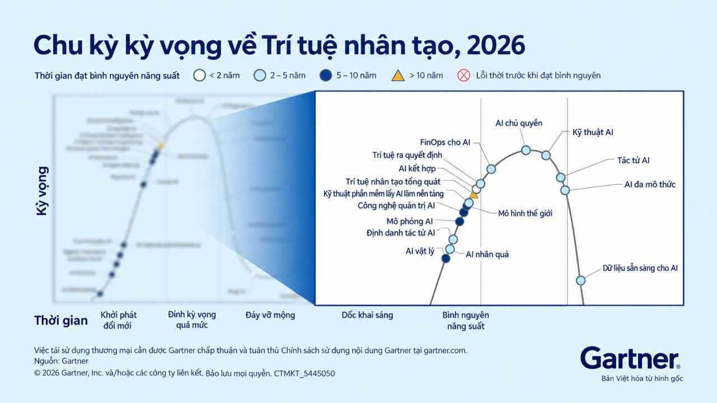
PHẦN 1
Bối cảnh nghiên cứu AI
Vì sao các trường đại học phải quan tâm ngay lúc này?

Slide 4



AI năm 2026: từ mô hình riêng lẻ đến hệ thống tích hợp
>90%
88%
285,9
tỷ USD đầu tư tư nhân vào AI tại Hoa Kỳ năm 2025
mô hình AI nổi bật năm 2025 do công nghiệp phát triển
tổ chức được khảo sát đã sử dụng AI
Thuật toán, mô hình riêng lẻ
Hệ thống trí tuệ tích hợp
học · suy luận · tương tác · triển khai thực tế
Nguồn: Stanford HAI, The 2026 AI Index Report [1]
1 · BỐI CẢNH

Slide 5
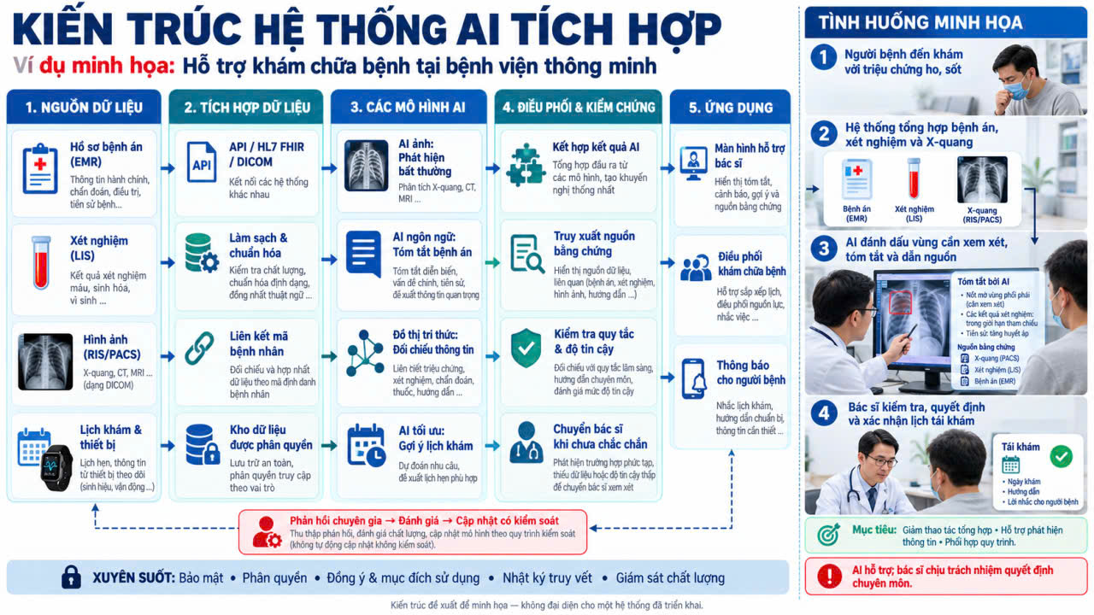
AI năm 2026: từ mô hình riêng lẻ đến hệ thống tích hợp
1 · BỐI CẢNH

Slide 6
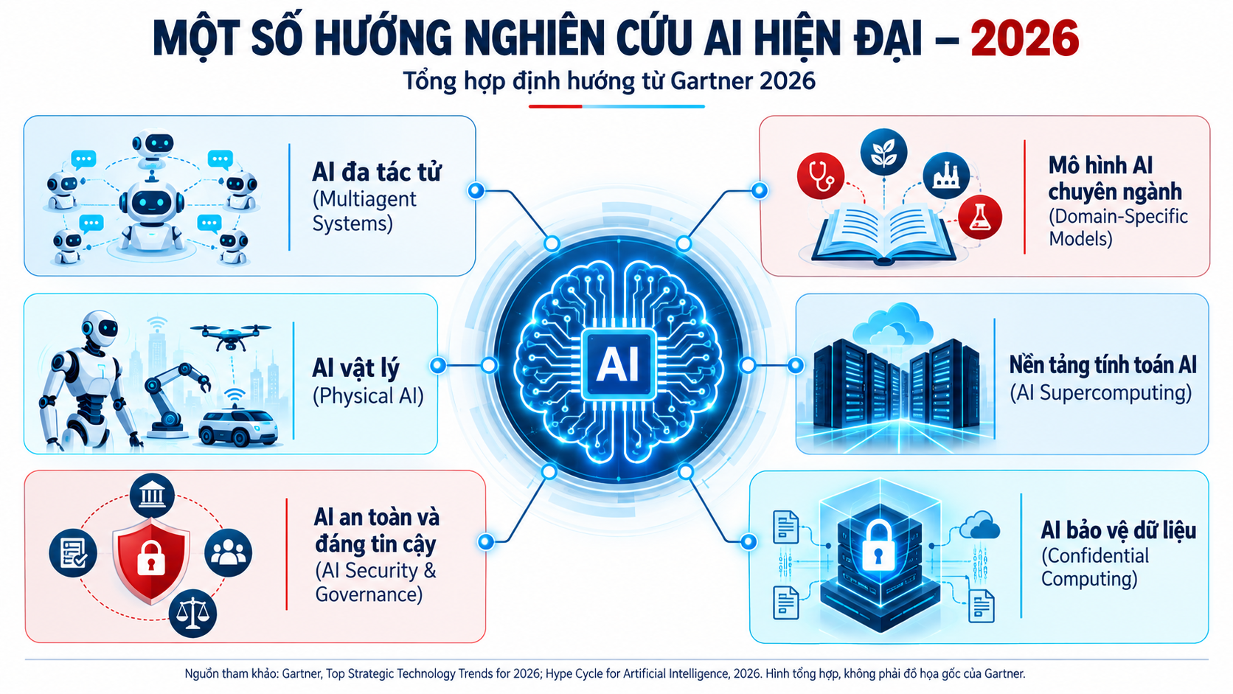
Năm xu hướng nghiên cứu AI chủ đạo
1 · BỐI CẢNH

Slide 7




Việt Nam: chính sách đã có, năng lực cần tăng
Chính sách
Thách thức năng lực
2021
QĐ 127/QĐ-TTg
Chiến lược AI đến 2030
Nhân lực
trình độ cao
Hạ tầng
GPU
2024
NQ 57-NQ/TW
top 3 ĐNÁ về NC–PT AI (2030)
Dữ liệu
chuẩn hóa
Liên kết
NC – sản phẩm
2025
Luật AI · Luật CĐS
hiệu lực 01/3 và 01/7/2026
2026
QĐ 1671/QĐ-TTg
Chiến lược AI đến 2030, tầm nhìn 2045
Lĩnh vực triển vọng:
AI tiếng Việt
Y tế
Giáo dục
Nông nghiệp
Môi trường
Công nghiệp thông minh
Quản trị công
An toàn thông tin
UNESCO (2025): tiến bộ về chính sách, hạ tầng, nhân lực; nhấn mạnh AI có trách nhiệm, công bằng, quyền riêng tư
1 · BỐI CẢNH

Slide 8








Đánh giá năng lực AI: không chỉ đếm bài WoS/Scopus
Mô hình kết hợp ba tầng
Chất lượng học thuật
Nghiên cứu cơ bản có tính mới
Chất lượng
hoạt động AI
Hiệu quả ứng dụng
Tái lập thực nghiệm
Phát triển công nghệ lõi
Ứng dụng giải bài toán đặc thù
Sản phẩm chuyển giao
Dữ liệu, công cụ nghiên cứu
Sở hữu trí tuệ
1 · BỐI CẢNH

Slide 9




PHẦN 2
Các hướng nghiên cứu ưu tiên từ năm 2026
Nhóm đại học có nguồn lực vừa phải nên nghiên cứu gì?
Suy luận và tác tử
Mô hình chuyên ngành, AI tiếng Việt
Đa phương thức, mô hình lai
AI tin cậy, AI tại biên
1. Bối cảnh
2. Hướng ưu tiên
3. Sản phẩm Viện CNTT
4. Bản sao số
5. Bài báo mẫu, thực hành
6. Khuyến nghị cho HVU

Slide 10



Bảy hướng nghiên cứu ưu tiên từ năm 2026
Mô hình suy luận
1
Tác tử AI
2
Mô hình chuyên ngành, AI tiếng Việt
3
Đa phương thức, Physical AI
4
Đề tài: bộ đề tiếng Việt chuyên ngành; ngân sách suy luận ↔ độ chính xác, chi phí
Đề tài: tác tử hỗ trợ thủ tục đào tạo, thư viện; so với quy trình cố định
Đề tài: Phát triển RAG, tinh chỉnh, kết hợp trên kho giáo trình
Đề tài: camera + cảm biến phát hiện bất thường
AI cho khoa học, mô hình lai
5
AI tin cậy, có trách nhiệm
6
AI tại biên, đồng thiết kế
7
Đề tài: Nghiên cứu hệ học máy lai: nhà kính, giảng đường
Đề tài: quy trình đánh giá AI chấm bài, trợ lý học tập
Đề tài: AI giới hạn bộ nhớ, độ trễ, điện năng; mô hình nén
Chung cho mọi hướng: câu hỏi kiểm chứng được · dữ liệu hợp pháp · đối chứng phù hợp · đo cả chi phí
2 · HƯỚNG ƯU TIÊN

Slide 11
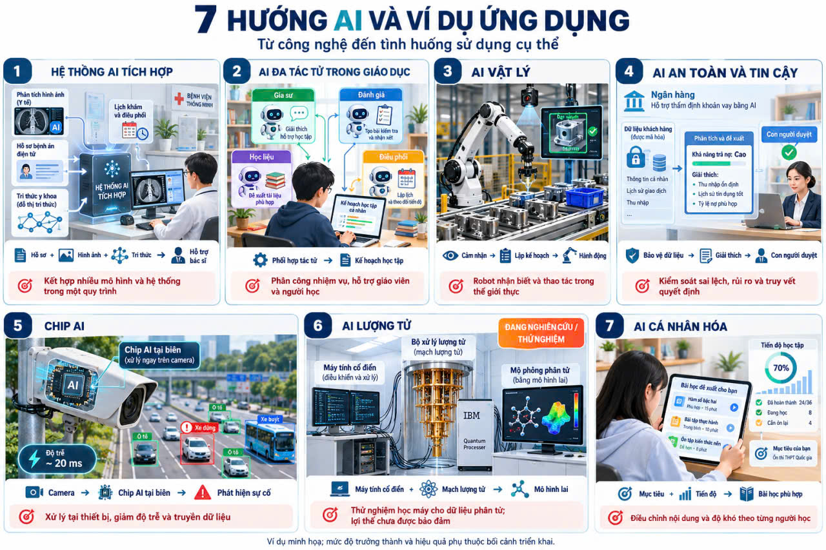
Bảy hướng nghiên cứu ưu tiên từ năm 2026
2 · HƯỚNG ƯU TIÊN

Slide 12








Mô hình suy luận và tác tử AI
Suy luận nhiều bước
Tác tử AI dùng công cụ
người duyệt
tra cứu
dữ liệu
câu hỏi
lời giải
chính xác
thời gian
chi phí
lịch
biểu mẫu
hồ sơ thật
Nghĩ lâu hơn chưa chắc đúng hơn · tác tử cần phân quyền, nhật ký, người duyệt
DeepSeek-R1, Nature 2025 [7] · GAIA, 2023 [8]
2 · HƯỚNG ƯU TIÊN

Slide 13


Mô hình AI chuyên ngành và AI tiếng Việt
Hỏi tiếng Việt
[1]
từ chối khi
thiếu chứng cứ
mô hình ngôn ngữ
trả lời + trích dẫn
giáo trình · quy định
mô hình chuyên ngành trong GenAI doanh nghiệp vào 2028 (dự báo)
+
+
+
+
>50%
RAG
Tinh chỉnh
Kết hợp
so trên cùng bộ đề
Lewis và cộng sự, NeurIPS 2020 [9] · Gartner, 2025 [2]
2 · HƯỚNG ƯU TIÊN

Slide 14
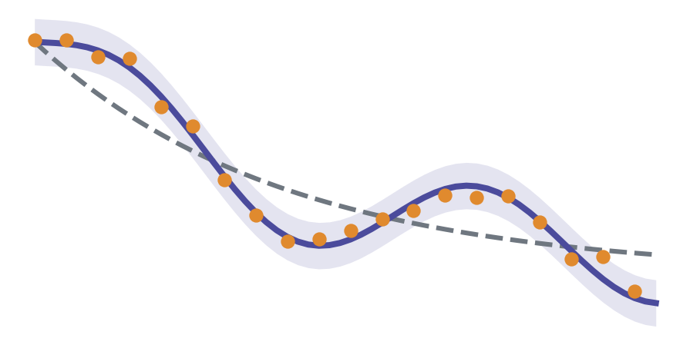
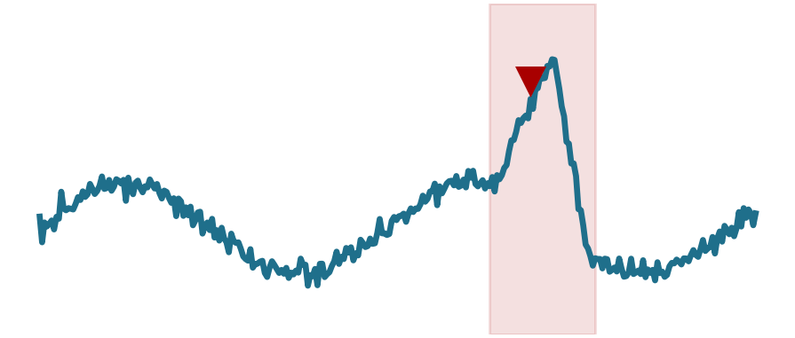








Đa phương thức và mô hình lai
Camera + cảm biến → phát hiện bất thường
Mô hình AI vật lý (Physical AI)
bất thường
lai
camera
vật lý
định luật
số đo
lai + khoảng dự báo
số đo
cảm biến
ánh sáng
thời tiết
mức sử dụng
sai số
độ bao phủ
thời gian
Bản sao số của một hệ thống cụ thể khác world model tổng quát ở mục tiêu kiểm định
Genie 3, 2025 [10] · Gemini Robotics 2, 2026 [11] · FNO, 2020 [12] · hình minh họa
2 · HƯỚNG ƯU TIÊN

Slide 15








AI tin cậy và có trách nhiệm
người dùng chuyên môn
tham gia đánh giá
Đánh đổi
Hợp lệ, tin cậy
công bằng
chính xác
Công bằng
AI đáng
tin cậy
An toàn
Học liên kết
mô hình chung
Quyền riêng tư
Bảo mật, bền vững
dữ liệu ở lại · chỉ gửi mô hình
trường
bệnh viện
trường
Giải thích được
Trách nhiệm, minh bạch
NIST AI RMF 1.0, 2023 [13]
2 · HƯỚNG ƯU TIÊN

Slide 16



PHẦN 3
Kết quả nghiên cứu AI tại Viện CNTT
Viện CNTT, ĐHQGHN đã làm được gì?
Trung tâm AIRC
VNU-DIAGNOSIS
AIRC-KNEE
Đa phương thức, Camera AI
Tính toán mờ, AIoT
1. Bối cảnh
2. Hướng ưu tiên
3. Sản phẩm Viện CNTT
4. Bản sao số
5. Bài báo mẫu, thực hành
6. Khuyến nghị cho HVU

Slide 17

Viện CNTT và Trung tâm AIRC
Ba định hướng phát triển sản phẩm
16/01/2024
ra mắt AIRC
(i)
(ii)
(iii)
Giám đốc: PGS.TS. Lê Hoàng Sơn
Thuật toán, mô hình,
phương pháp AI mới
Hệ thống AI giải bài toán thực tiễn
AI + IoT, dữ liệu lớn,
nhúng, vi mạch
Thế mạnh của Viện
AI
Khoa học dữ liệu
y tế · giáo dục · công nghiệp · chuyển đổi số
Học máy
Ảnh, video
Sản phẩm tiêu biểu (4 slide tiếp theo)
Tính toán mềm
An toàn thông tin
IoT
Vi mạch
VNU-DIAGNOSIS
AIRC-KNEE
Chẩn đoán mờ
Cảm xúc khuôn mặt
AIRC-VL · Camera AI
AIoT · SoC
3 · SẢN PHẨM VIỆN CNTT

Slide 18

Viện CNTT và Trung tâm AIRC
3 · SẢN PHẨM VIỆN CNTT

Slide 19
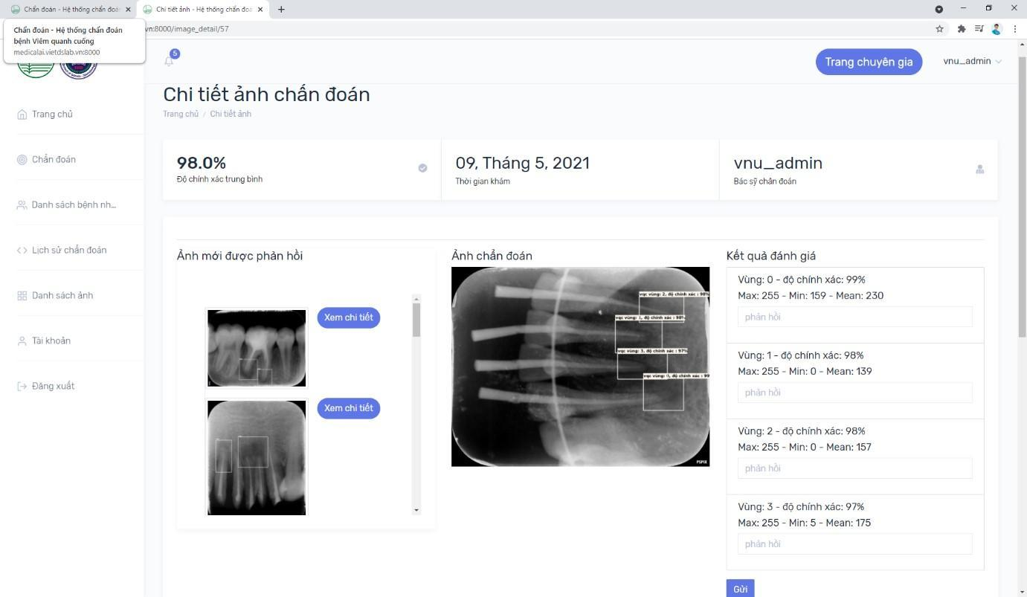



VNU-DIAGNOSIS: AI hỗ trợ chẩn đoán nha khoa
Ảnh X-quang
Học sâu
Khoanh vùng tổn thương
Bác sĩ xác nhận
QG.20.51
BV ĐH Y HN
đề tài cấp ĐHQGHN
ứng dụng thực tế (9/2026)
Nguồn: tham luận, mục 3
3 · SẢN PHẨM VIỆN CNTT

Slide 20
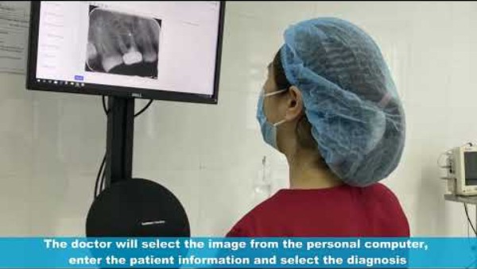

Video: VNU-DIAGNOSIS chẩn đoán viêm quanh cuống
The system for diagnosis of periodontitis from dental X-ray images
V-Seminar · 22/10/2021
Xem trong video
Ảnh X-quang nha khoa
Khoanh vùng tổn thương
Bác sĩ xem, phản hồi
youtu.be/FvY-YQ9O46k
Bấm vào ảnh video để xem trên YouTube · cần Internet, hoặc quét mã QR bằng điện thoại
3 · SẢN PHẨM VIỆN CNTT

Slide 21
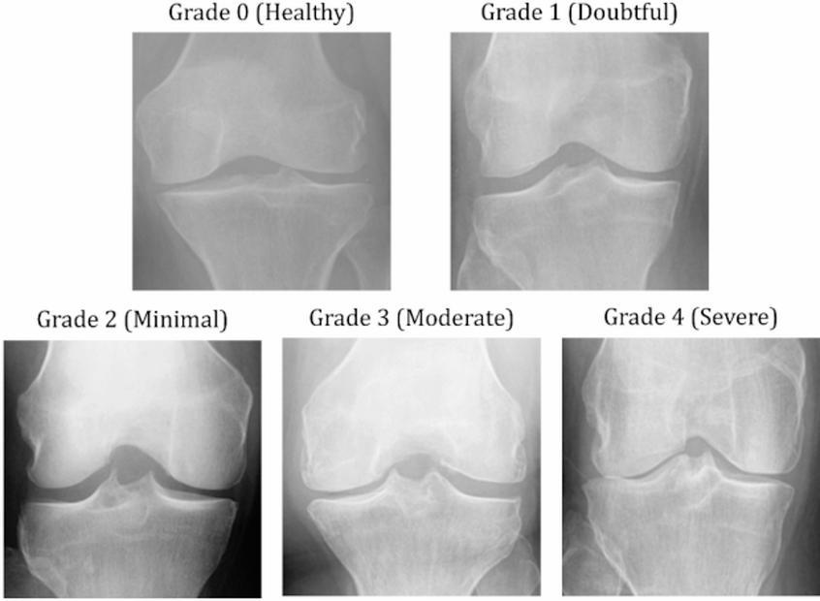

AIRC-KNEE: đánh giá thoái hóa khớp gối
Thang Kellgren–Lawrence
0
1
2
3
4
khỏe mạnh
nghi ngờ
nhẹ
vừa
nặng
Đã ứng dụng tại Bệnh viện E
Bước tiếp theo cần chứng minh
Độ chính xác
Dữ liệu đa trung tâm
Kiểm chứng lâm sàng
Nguồn: tham luận, mục 3
3 · SẢN PHẨM VIỆN CNTT

Slide 22
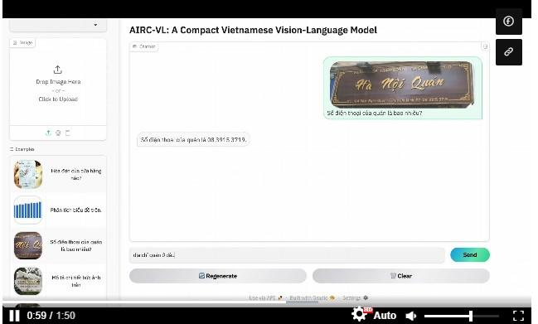
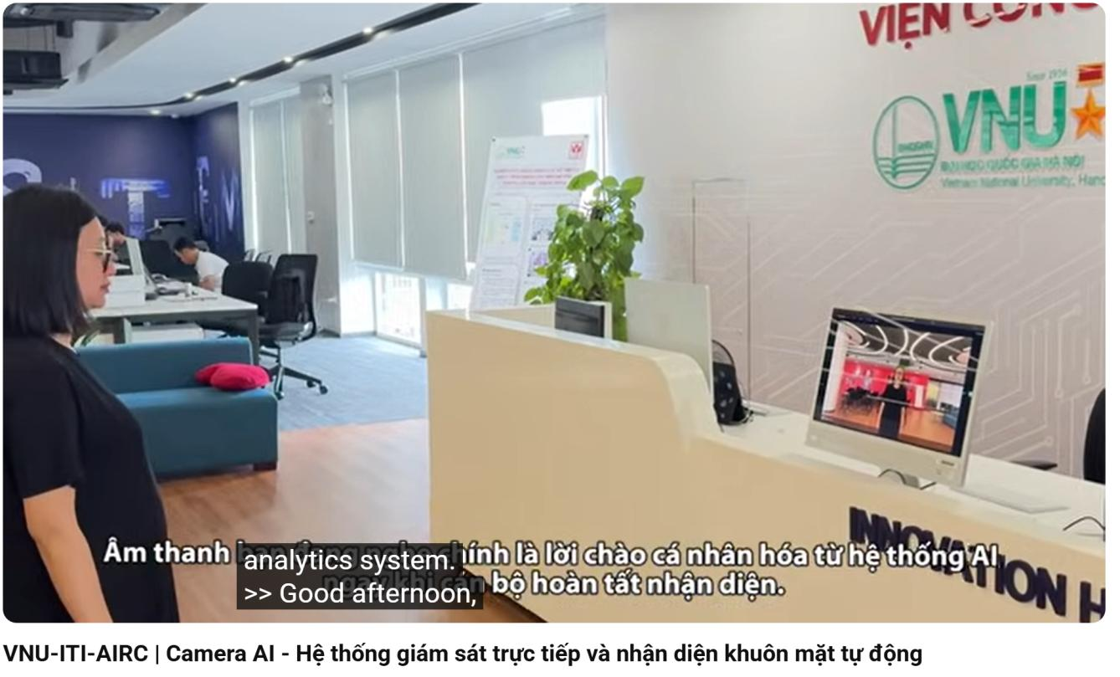
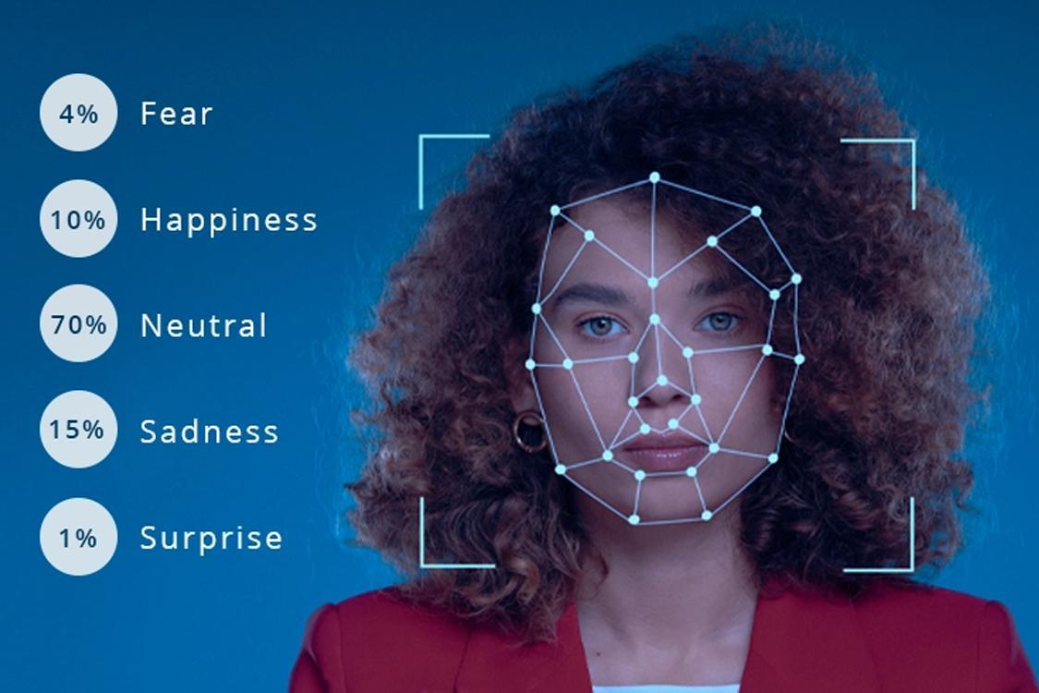
AI đa phương thức: hỏi đáp ảnh, camera, cảm xúc
AIRC-VL
Camera AI
Cảm xúc khuôn mặt
hỏi đáp trực quan tiếng Việt (VQA)
nhận diện khuôn mặt, giám sát trực tiếp
7 nhóm biểu cảm · nhóm PGS.TS. Vũ Việt Vũ
Lưu ý: cần công bố thông số đánh giá, quy mô triển khai
3 · SẢN PHẨM VIỆN CNTT

Slide 23
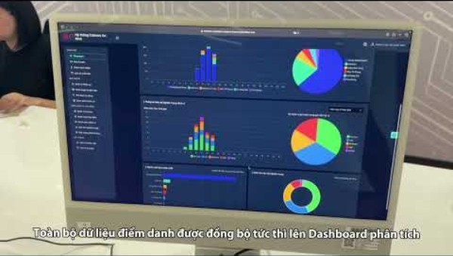


Video: Camera AI giám sát và nhận diện khuôn mặt
VNU-ITI-AIRC | Camera AI – Hệ thống giám sát trực tiếp và nhận diện khuôn mặt tự động
V-Seminar
Xem trong video
Camera tại sảnh Viện
Nhận diện khuôn mặt
Lời chào cá nhân hóa
youtu.be/dsv_VzlZdzY
Bấm vào ảnh video để xem trên YouTube · cần Internet, hoặc quét mã QR bằng điện thoại
3 · SẢN PHẨM VIỆN CNTT

Slide 24
Tính toán mờ và AIoT: từ tri thức đến phần cứng
Hỗ trợ chẩn đoán dựa trên tính toán mờ
AIoT và hệ thống trên chip (SISLAB)
Tri thức
chuyên gia
Ứng dụng AI tại biên
Tập mờ +
suy luận
Hỗ trợ
ra quyết định
Hệ thống nhúng
Dữ liệu y khoa
không chắc chắn
SoC · bảo mật phần cứng
Mở rộng:
Fuzzy Knowledge Graph
Học sâu
AI giải thích được
GS.TS. Trần Xuân Tú và cộng sự · nền cho Edge AI, AIoT
Mức trưởng thành của sản phẩm:
Nghiên cứu, thuật toán
Nguyên mẫu
Ứng dụng tại bệnh viện
Chuyển giao, thương mại
VNU-DIAGNOSIS, AIRC-KNEE đã ở mức ứng dụng tại bệnh viện; các sản phẩm khác cần thêm thông số đánh giá
3 · SẢN PHẨM VIỆN CNTT

Slide 25
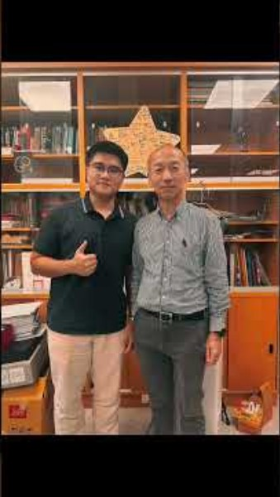
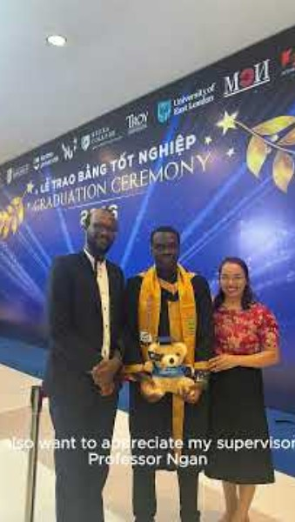




Thực tập sinh AIRC: từ Viện CNTT ra quốc tế
Hai câu chuyện
Kỹ sư AIRC qua Đài Loan trao đổi tại NTUST
Shorts · NTUST
Từ thực tập sinh AIRC đến Thạc sĩ tại Nhật Bản · Oni (Nigeria)
Shorts · Oni
Thực tập tại AIRC → trao đổi, học tiếp ở nước ngoài
Bấm vào ảnh để xem trên YouTube · cần Internet
3 · SẢN PHẨM VIỆN CNTT

Slide 26



PHẦN 4
Bản sao số và các vấn đề mở
Bản sao số là gì, làm thế nào, bằng chứng ra sao?
Khái niệm
Khung bốn tầng
Case study điều phối xét nghiệm
Khoảng cách mô phỏng – vận hành
1. Bối cảnh
2. Hướng ưu tiên
3. Sản phẩm Viện CNTT
4. Bản sao số
5. Bài báo mẫu, thực hành
6. Khuyến nghị cho HVU

Slide 27
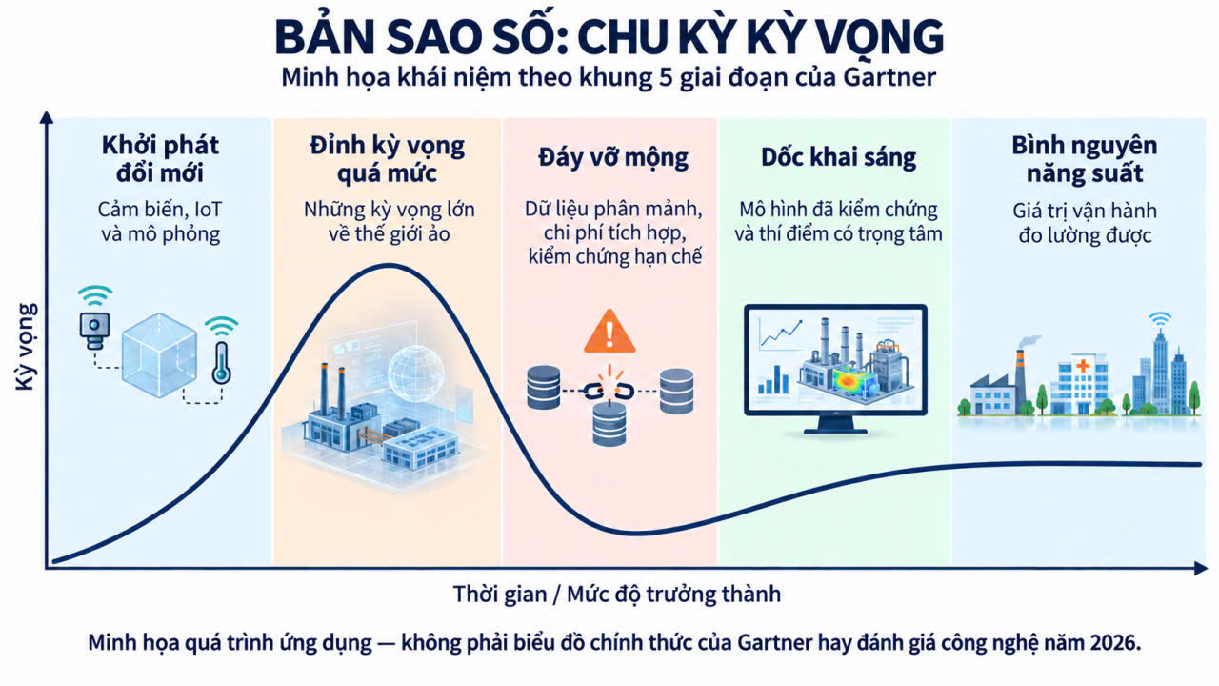
Bản sao số
4 · BẢN SAO SỐ

Slide 28


Mô hình số · Bóng số · Bản sao số
Mô hình số
Bóng số
Bản sao số
thật
số
thật
số
thật
số
trao đổi dữ liệu thủ công
tự động thật → số
vòng phản hồi hai chiều
Bằng chứng cần mô tả
dữ liệu đầu vào · giả định · phạm vi
Bằng chứng cần mô tả
tần suất cập nhật · dấu thời gian · sai số trạng thái
Bằng chứng cần mô tả
đồng bộ · kiểm định · phản hồi · người duyệt
Nét đứt = thủ công · Nét liền = tự động
ISO/IEC 30173:2023 [17] · ISO 23247 [18] · Kritzinger và cộng sự, 2018 [19] · NASEM, 2024 [20]
4 · BẢN SAO SỐ

Slide 29

Khung tổ chức bốn tầng
DỮ LIỆU
PHÂN TÍCH
ỨNG DỤNG
TƯƠNG TÁC
HIS/LIS và IoT
Trạng thái
Dấu thời gian
Mô phỏng
Học máy, tối ưu
Kiểm định
Thử phương án
Cảnh báo
Khuyến nghị
Bảng điều hành
Giải thích
Người duyệt
dữ liệu
khuyến nghị đã duyệt
HỆ THỐNG THỰC · phòng xét nghiệm · giảng đường · nhà kính
Suốt vòng đời · sai số chấp nhận gắn với quyết định dự kiến, từ đào tạo đến điều phối nguồn lực
Khung do nhóm đề xuất · NIST IR 8620, 2026 [22]
4 · BẢN SAO SỐ

Slide 30







AI trong bản sao số: bốn nhóm chức năng
1. Mô hình hóa
2. Đồng bộ
3. Can thiệp
4. Quản lý tự chủ
ước lượng tham số
mô hình thay thế
tái dựng trạng thái
đúng dấu thời gian
dự báo · tối ưu
cảnh báo
tác tử gọi công cụ
điều kiện dừng
Tác tử dùng bản sao số cần:
ràng buộc nghiệp vụ
phân quyền
nhật ký
điều kiện dừng
người chịu trách nhiệm
Zhou và cộng sự, arXiv:2601.01321, 2026 [21]
4 · BẢN SAO SỐ

Slide 31
Bài toán thật: điều phối xét nghiệm Fork–Join
Một bệnh viện chuyên khoa tại Hà Nội · nhánh minh họa
1.638
HUYẾT HỌC
nạp máy → hoàn tất
bệnh nhân · 3 ngày cao điểm
5.619
TIẾP NHẬN
mẫu, yêu cầu
SINH HÓA
nạp máy → hoàn tất
DUYỆT, TRẢ
kết quả nội viện
FORK
JOIN
ống mẫu
47.243
MIỄN DỊCH
nạp máy → hoàn tất
chỉ số xét nghiệm
120′
Nhánh hoàn tất sau cùng + khâu duyệt quyết định thời gian trả kết quả
SLA tiếp nhận → duyệt
ICTA 2026: GA tìm véc-tơ trọng số ưu tiên 8 chiều · ưu tiên mẫu còn lại của người gần hoàn tất · 10 lần chạy
Pham và cộng sự, ICTA 2026, đã chấp nhận [23]
4 · BẢN SAO SỐ

Slide 32
Nghiên cứu 1 (ICTA 2026): kết quả
−23,8%
ca vượt SLA
(688 → 524)
−2,84′
TAT trung bình
(119,51 → 116,67)
So sánh đầu ra mô phỏng với số liệu lịch sử · GA vs SJF + cấp cứu: p < 0,001 · GA, PSO, ACOR, ABC: ANOVA p = 0,91 (chưa phải bằng chứng tương đương)
Pham và cộng sự, ICTA 2026 [23]
4 · BẢN SAO SỐ

Slide 33
Nghiên cứu 2 (bản thảo JMIR): thiết kế dữ liệu
1.714.398
Tách dữ liệu theo thời gian
dòng HIS–LIS · tháng 1–5/2026
T1
T2
T3
T4
T5
110.070
Hiệu chỉnh
ước lượng tham số, độ trung thực
công việc nội viện (tách gửi ngoài)
Tìm CS
4 ngày, phân tầng theo tải
51.271
lượt-ngày khám
4 ngày, warm start
Chọn CS
10.171
31 ngày, đóng băng
Kiểm tra
lượt-ngày kiểm tra giữ riêng
30 seed mỗi mục tiêu · 6 đối chứng: FCFS, SPT, EDD, LST, HRRN, heuristic ưu tiên hoàn tất · cùng đầu vào, cùng nguồn lực
Lượt-ngày khám = encounter-day, không phải số bệnh nhân duy nhất
Pham và cộng sự, bản thảo hướng tới JMIR Medical Informatics, chưa công bố [24]
4 · BẢN SAO SỐ

Slide 34
Nghiên cứu 2: kết quả trên 31 ngày giữ riêng
Tỷ lệ vượt SLA
Chênh TAT theo cặp ngày
32,89%
−5,63′
29,66%
-6
-4
-2
0
KTC 95%: −6,23 đến −5,08
thuận lợi 31/31 ngày
FCFS
DT–GA
p < 0,001 (Holm)
−328 lượt-ngày · −9,81% tương đối
Ablation: bỏ đặc trưng trạng thái bệnh nhân +5,71′ · bỏ warm start +1,50′ · p90 theo ngày còn khác nhau
Pham và cộng sự, bản thảo JMIR Medical Informatics [24] — so sánh trong cùng mô phỏng
4 · BẢN SAO SỐ

Slide 35



Khoảng cách mô phỏng – vận hành
Tỷ lệ vượt SLA (%)
Sai số mô phỏng so với mức cải thiện (phút/ngày)
32,89
MAE của FCFS mô phỏng
29,66
21,87′
12,51
Cải thiện chính sách theo ngày
5,63′
Quan sát
thực tế
FCFS
mô phỏng
DT–GA
mô phỏng
→ chỉ so sánh có điều kiện trong cùng mô phỏng
Hồi cứu
đã có
Chạy song song
không can thiệp
Hiệu chỉnh
kiểm chứng lại
Tiến cứu
trước khi khuyến nghị
23,8% (ICTA) và 9,81% (JMIR) không so sánh trực tiếp: khác dữ liệu, mô hình, đối chứng [23, 24]
4 · BẢN SAO SỐ

Slide 36
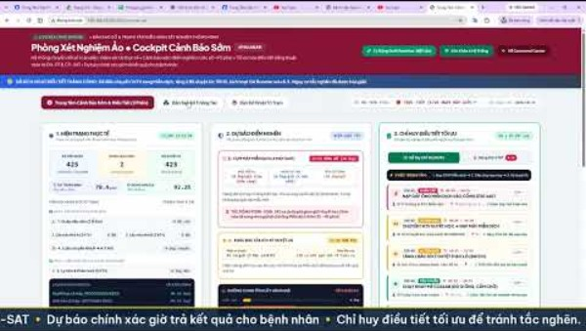
DEMO Bản sao số hỗ trợ xét nghiệm
4 · BẢN SAO SỐ

Slide 37

Xin cảm ơn thầy cô!
Viện Công nghệ Thông tin, ĐHQGHN · Trường Đại học Hùng Vương
Từ bài toán thực tiễn
Từ công bố quốc tế
Từ nguyên mẫu AI
đến nghiên cứu khoa học có tính mới
đến sở hữu trí tuệ
đến sản phẩm ứng dụng, chuyển giao

